Slide 1
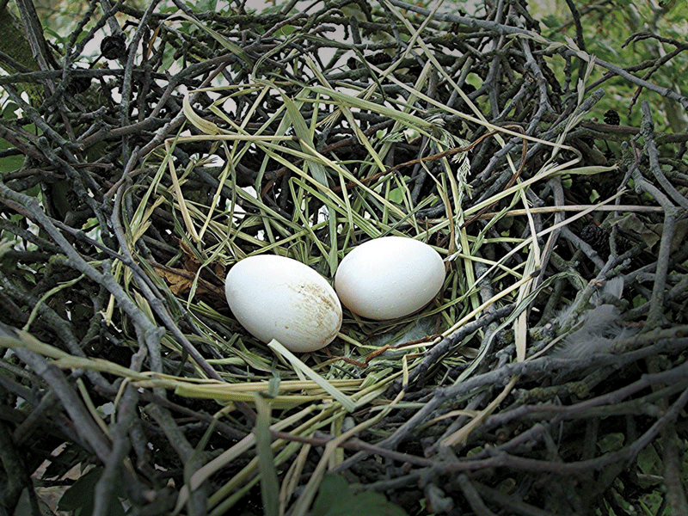



nidos

Slide 2
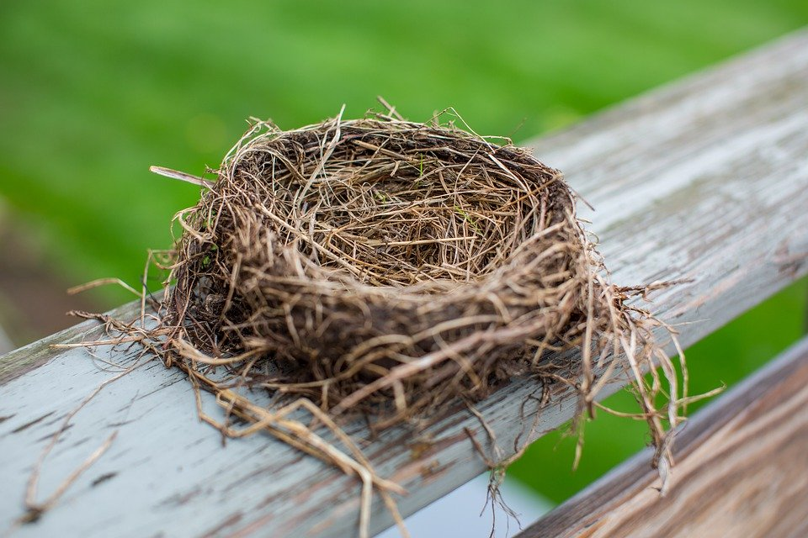

NIDO Refugio que construyen las aves con hierbas, ramas, plumas u otros materiales blandos para poner sus huevos y albergar a sus crías. "los nidos suelen tener forma de lecho cóncavo y estar asentado sobre una rama de un árbol o suspendido de ella, aunque algunas aves aprovechan los agujeros de las peñas, los troncos o los edificios, y otras lo forman directamente sobre el suelo"

Slide 3
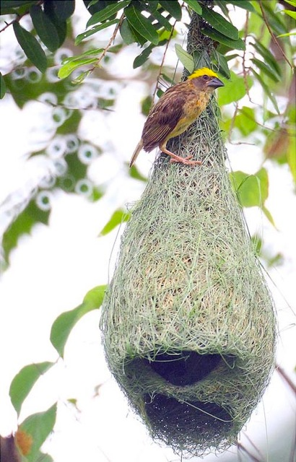
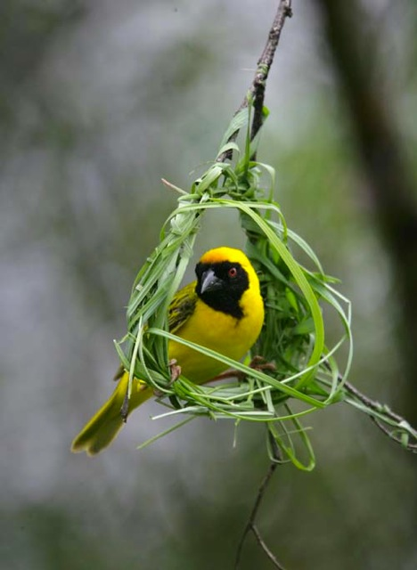

Slide 4
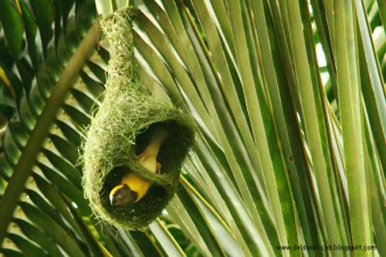

Slide 5
Con materiales que la naturaleza les aporta y mucha paciencia y esfuerzo, estos animales levantan nidos en los que descansar y protegerse de los depredadores que les rodean. ¿Quieres ver los hogares más asombrosos del mundo animal?

Slide 6
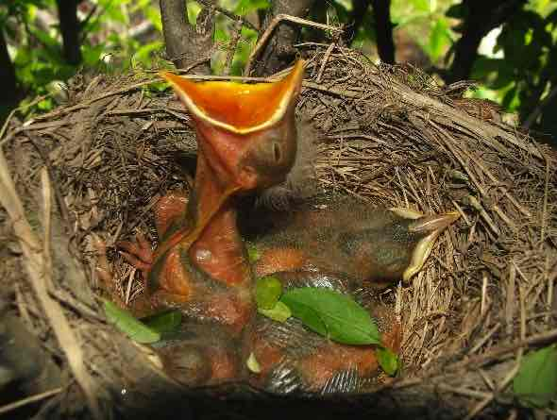

Slide 7
Conoce los refugios más increíbles creados por pequeñas especies animales. Estos increíbles arquitectos innatos nos enseñan que tenemos mucho con qué crear si sabemos dónde mirar y nos animamos a imaginarlo.

Slide 8
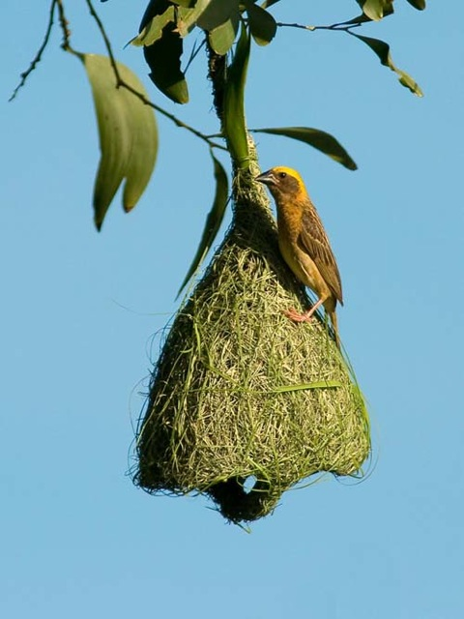
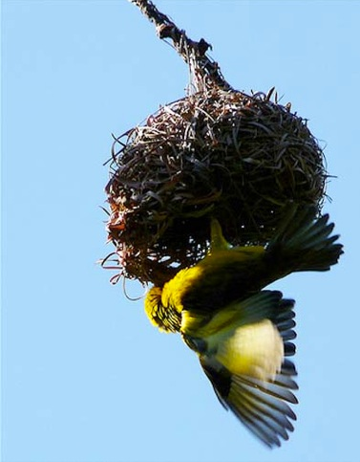

Slide 9
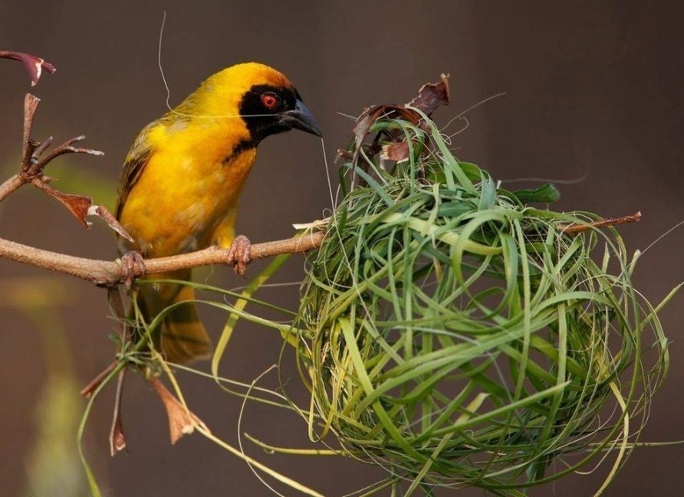
Los Pájaros Tejedores, Además de ser un ejemplo de destreza, esta especie también brinda una enseñanza de compañerismo porque suelen construir su refugio para la comunidad entera.

Slide 10
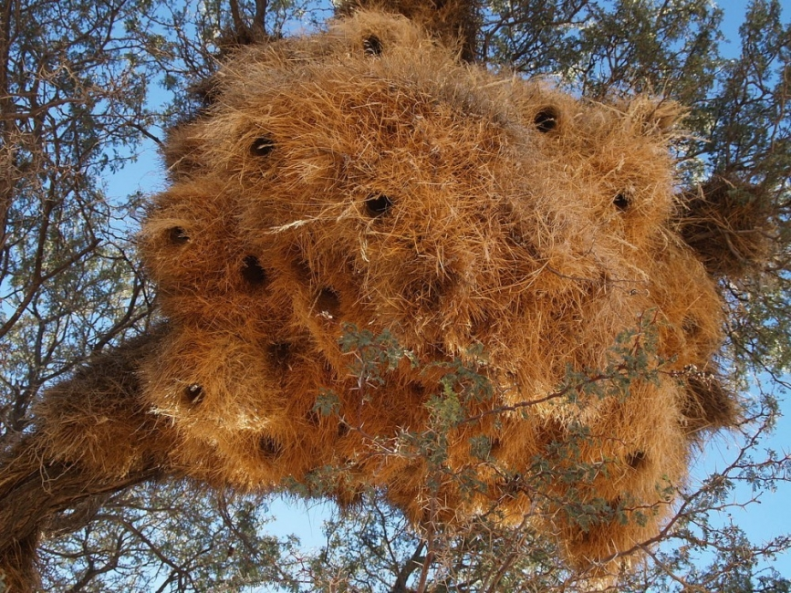
Así es la vista desde abajo de un nido construido por los Pájaros Tejedores, capaz de albergar a muchas generaciones de estas especies. ¡Puede llegar a pesar más de 1 tonelada!

Slide 11
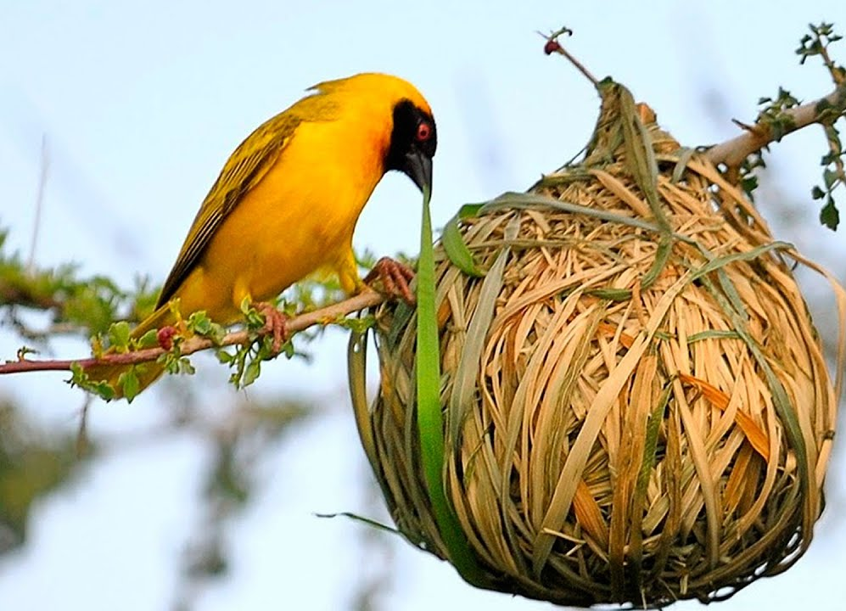
Así se ve terminado el nido de los "Tejedores Baya" que en general suelen colgar de palmeras y acacias espinosas o por encima de los cuerpos de agua, para protegerse de los depredadores.

Slide 12
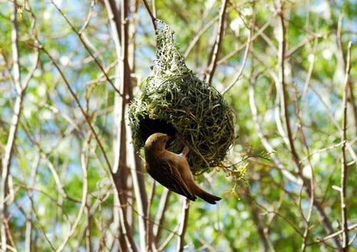

Slide 13
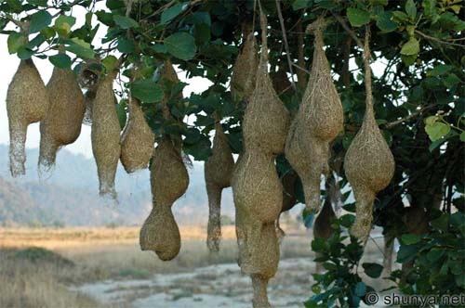

Slide 14
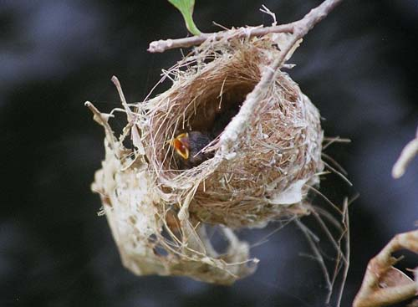

Slide 15
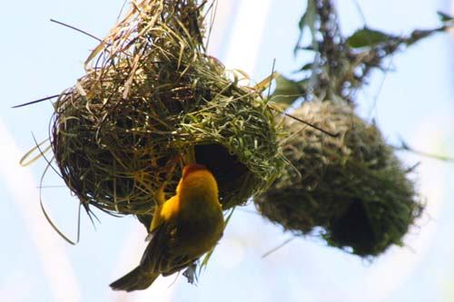

Slide 16
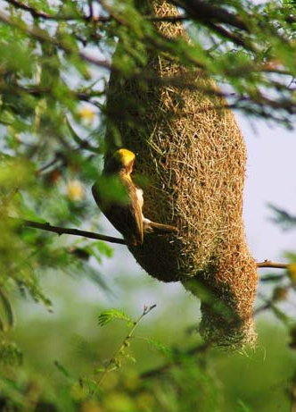
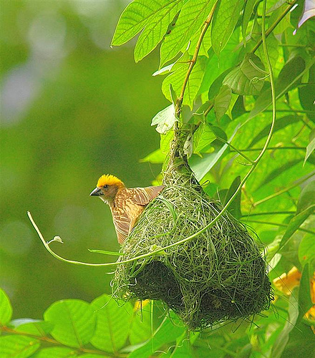

Slide 17

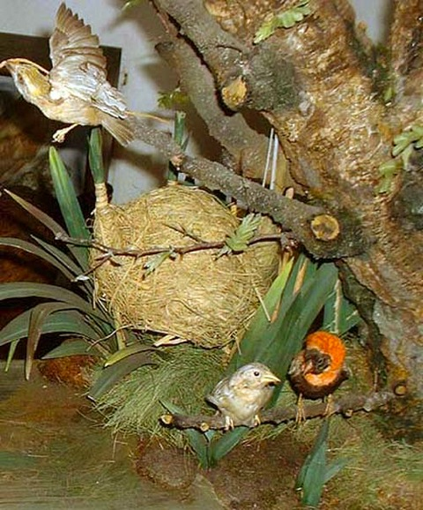

Slide 18
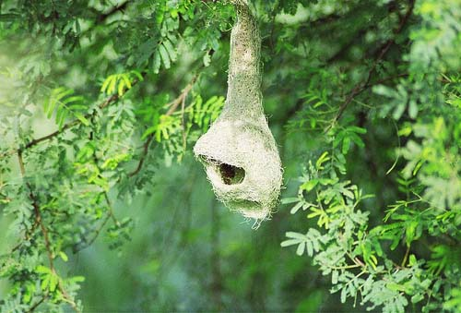

Slide 19
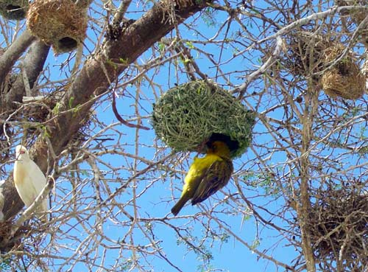

Slide 20
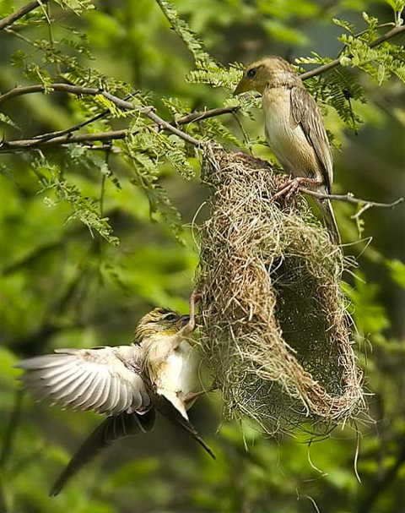

Slide 21
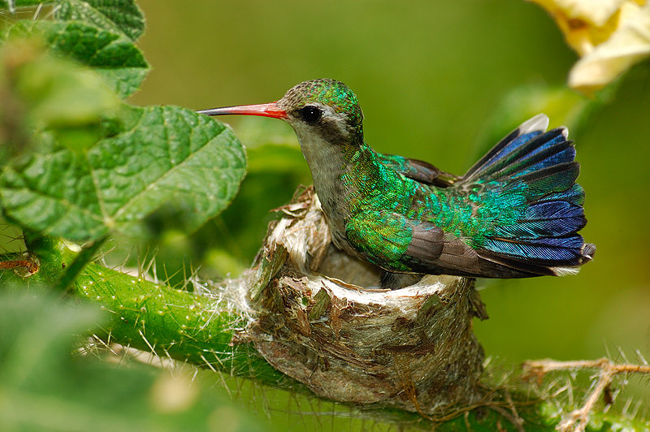
Nidos de Colibrí -Picaflor

Slide 22
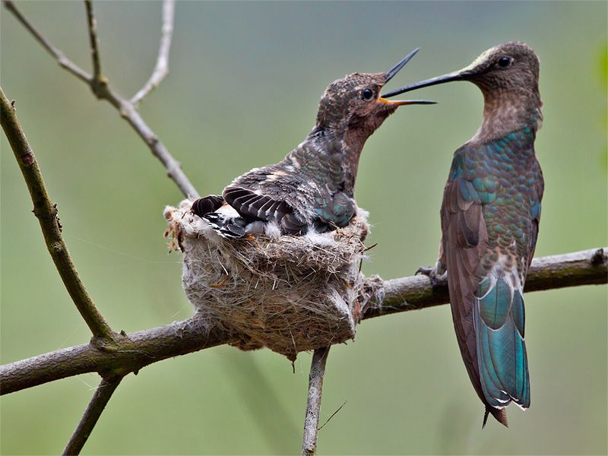

Slide 23
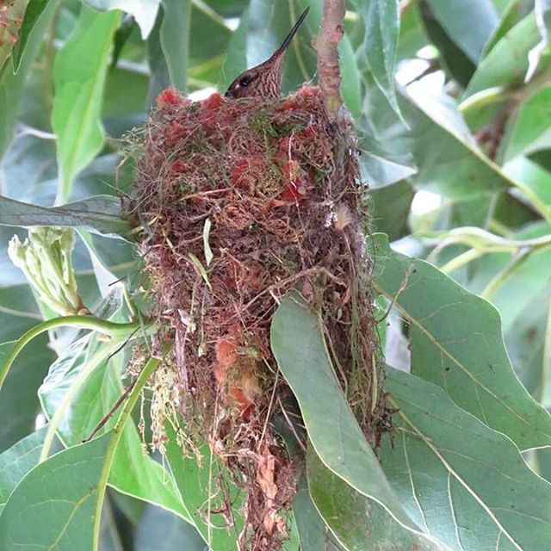

Slide 24
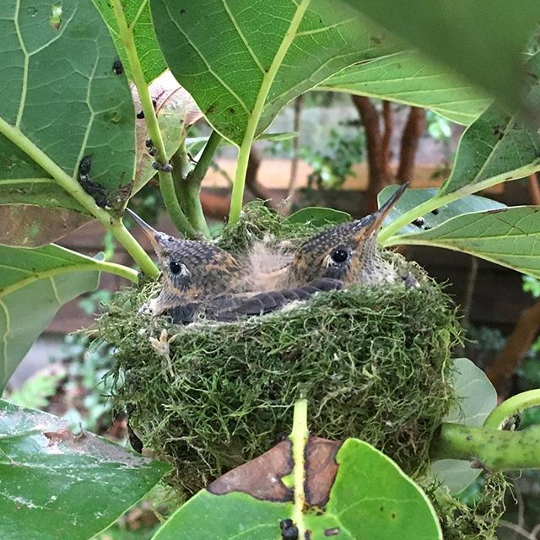

Slide 25
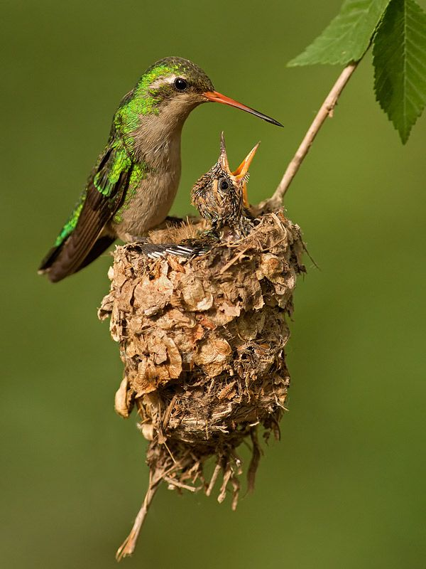
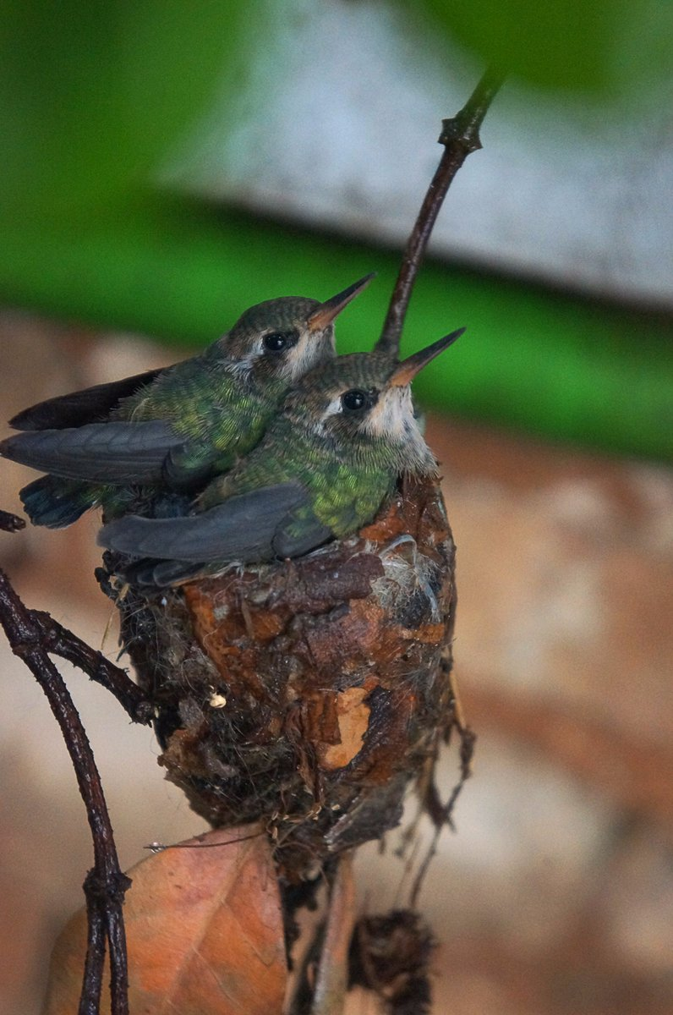

Slide 26
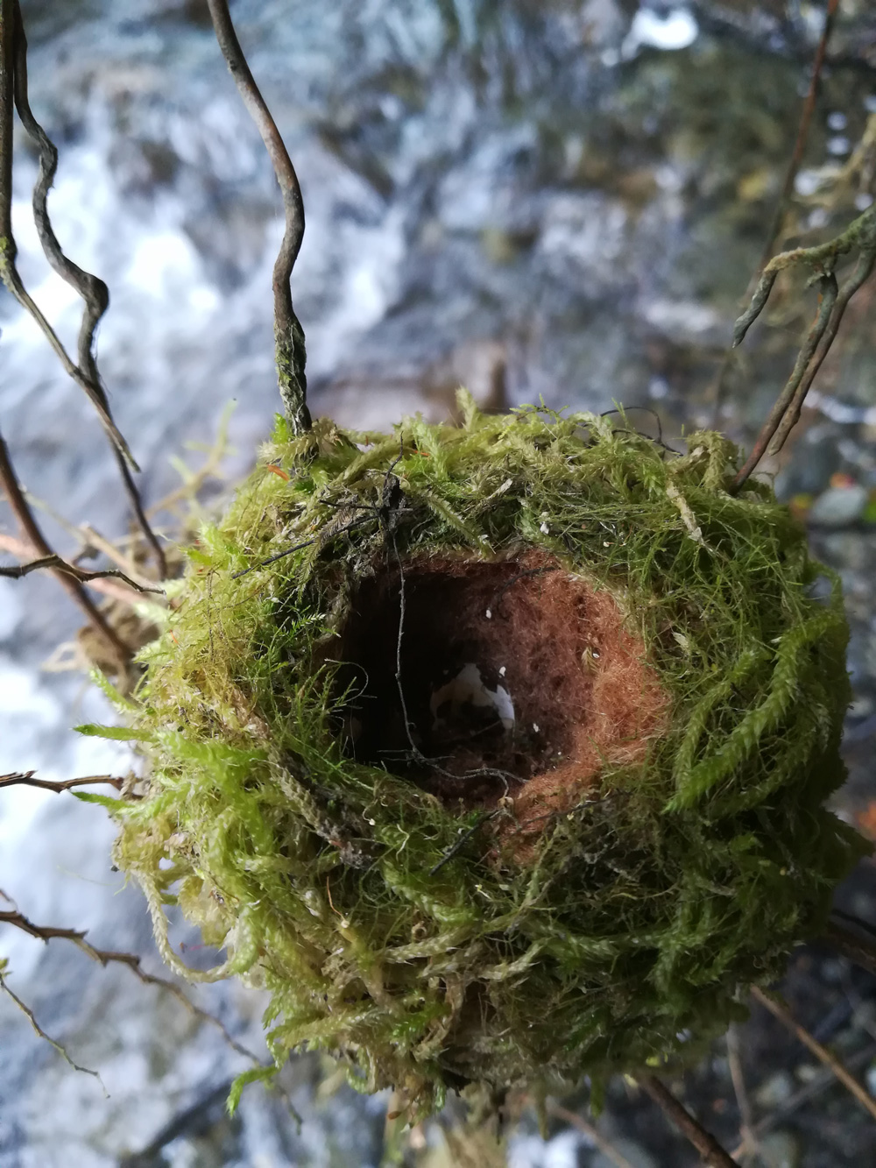

Slide 27
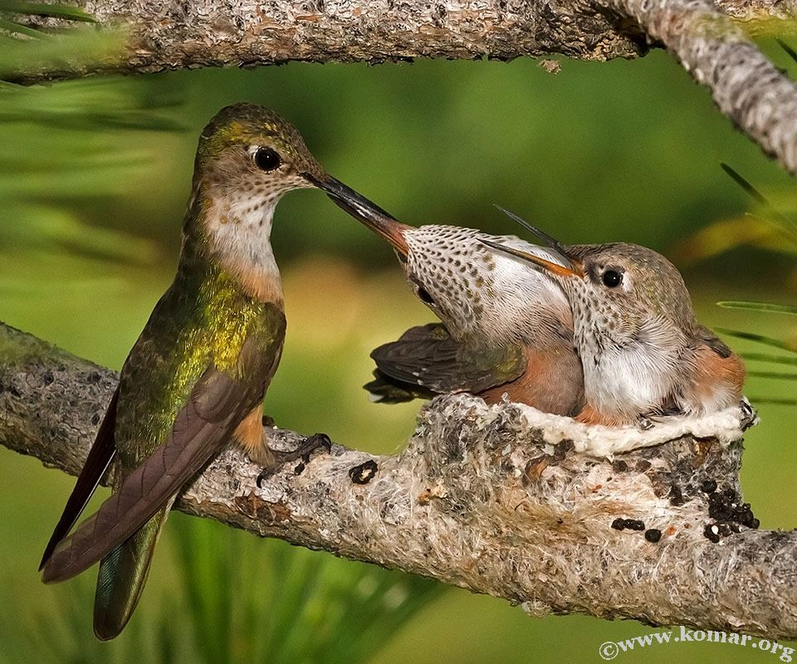

Slide 28
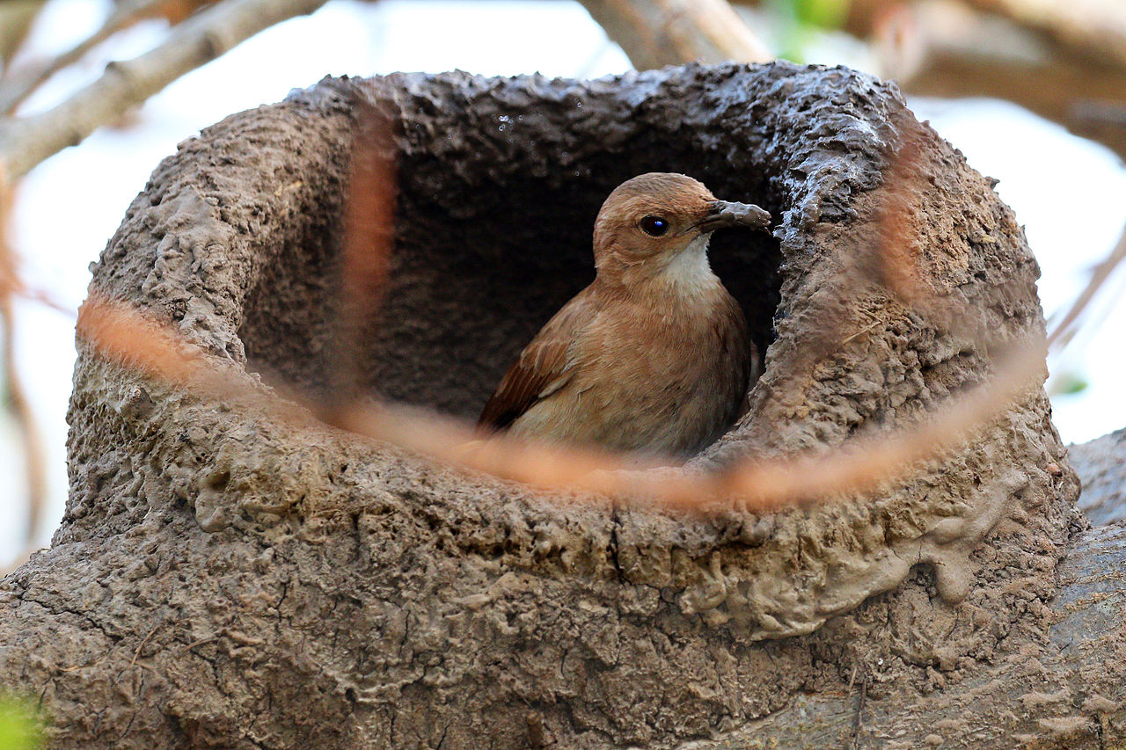
El hornero

Slide 29
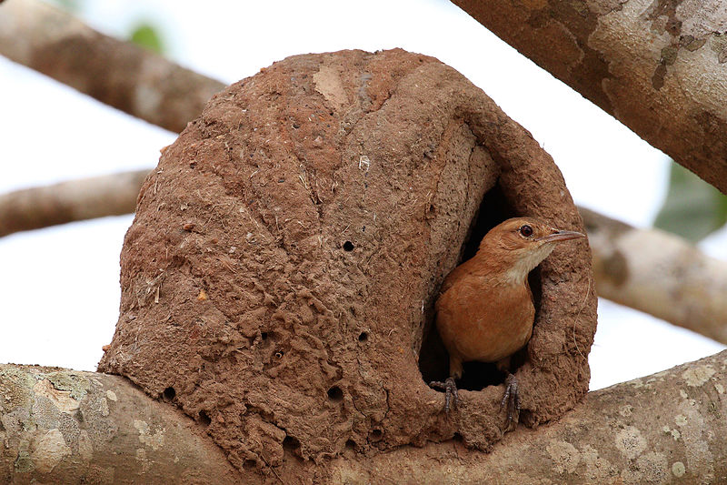
Un pájaro emblemático que no se distingue por su plumaje ni por su canto, sino por el fantástico nido que construye. Su casita de adobe se puede encontrar en casi cualquier rincón del país, en medio del paisaje rural o urbano...

Slide 30
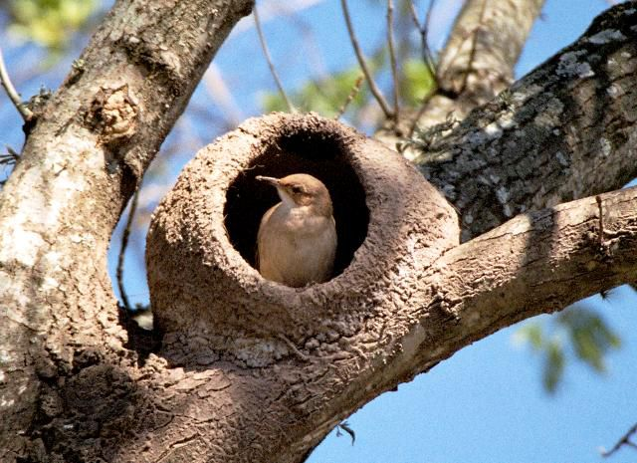

Slide 31
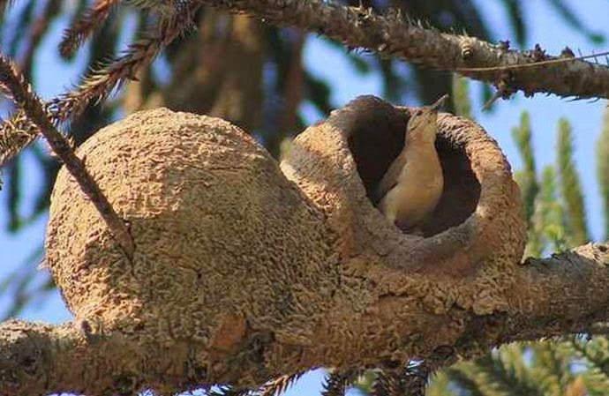
Cada nido se utiliza una vez, por lo que se construye otro al año siguiente. Los usados quedan libres para quien quiera utilizarlo, ya sea otra especie de ave o el hombre para adorno, lo que frecuentemente ocurre

Slide 32
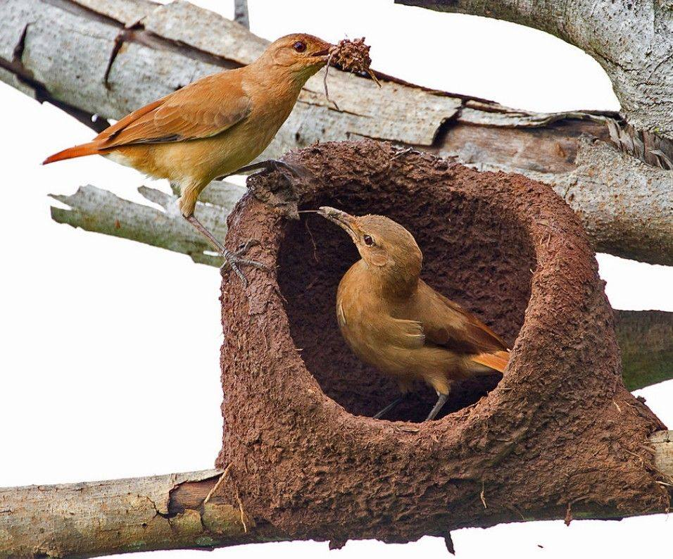
La pareja construye el nido. Su peso final promedia los 5 kg, y adquiere una dureza considerable una vez seco. Posee forma exterior redondeada con una abertura redondeada a la derecha, dando acceso a un pasillo que separa mediante una pared interna al lecho o "habitación" en donde se incubarán los huevos..

Slide 33
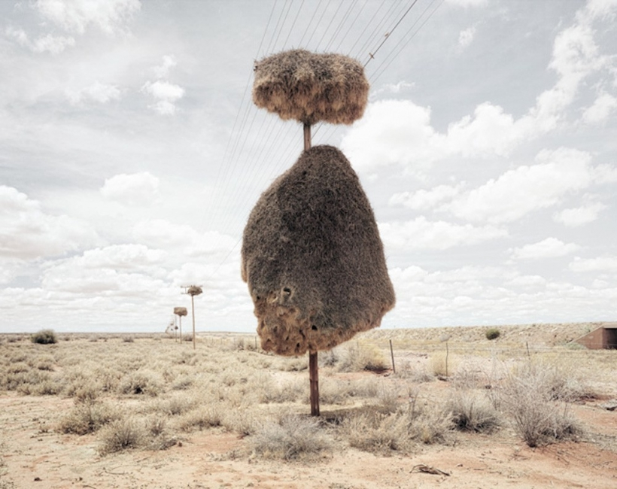
Una de las curiosidades de esta especie son sus nidos colgantes que construyen utilizando los postes de alumbrado. En cierta forma crean la imagen de árboles artificiales con las formas más asombrosas.

Slide 34
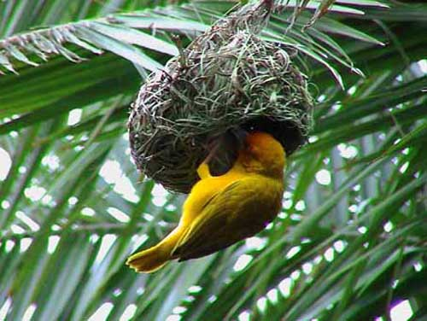

Slide 35
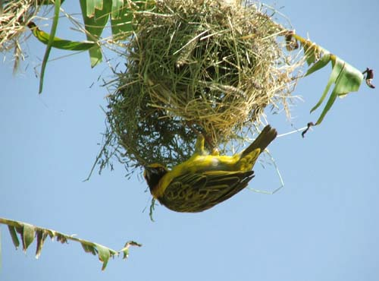

Slide 36
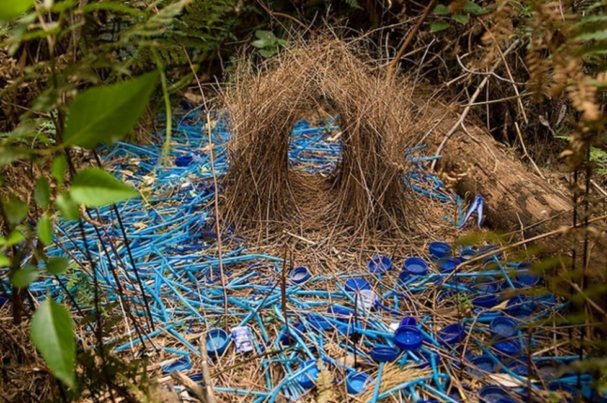
UN VERDADERO NIDO DE AMOR: LOS PÁJAROS JARDINEROS

Slide 37
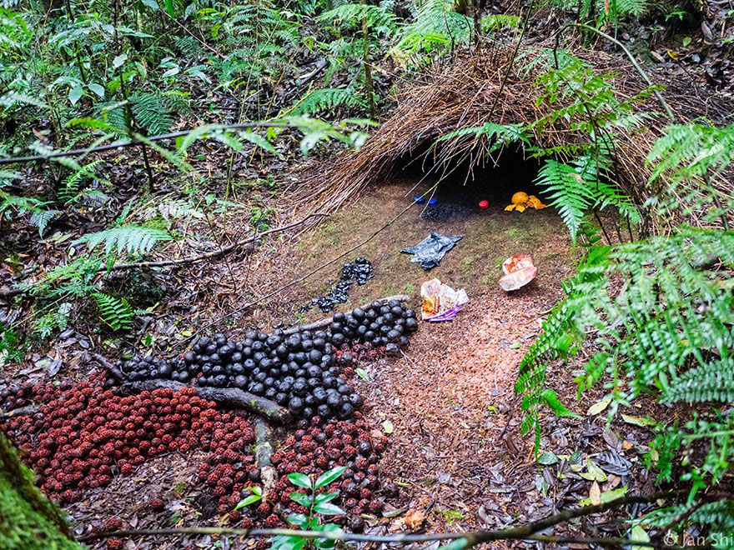

Slide 38
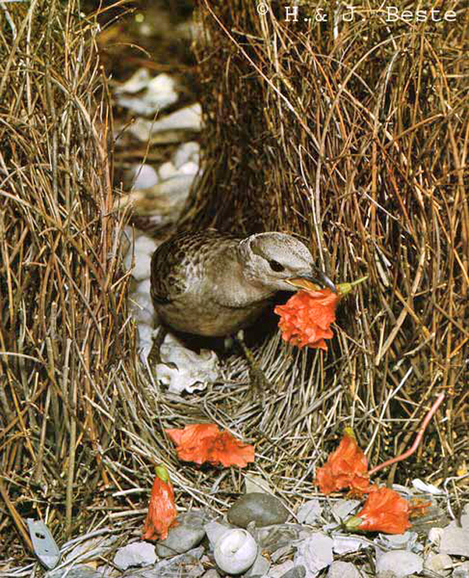
Cómo ligan los pájaros jardineros Para atraer a una hembra, los jardineros decoran con conchas, latas e incluso clips de color rosa. Mira las fotografías

Slide 39
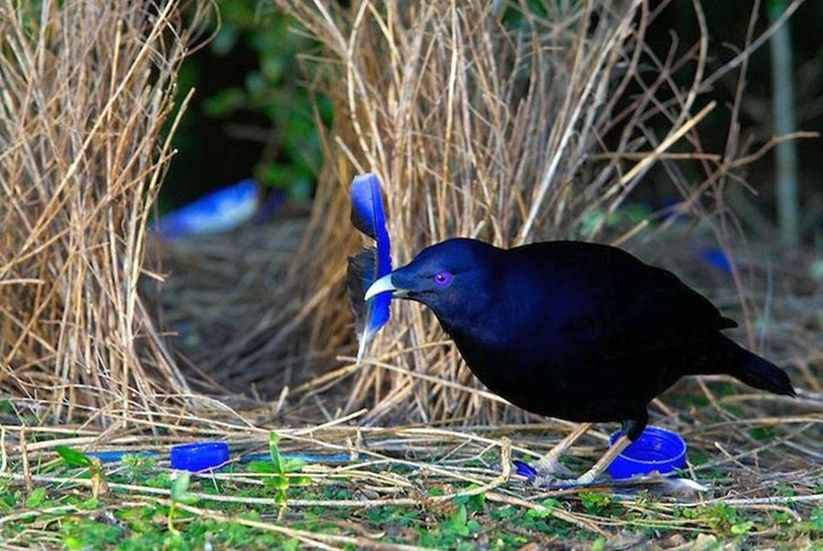


Magnifiques coins du monde

Slide 40
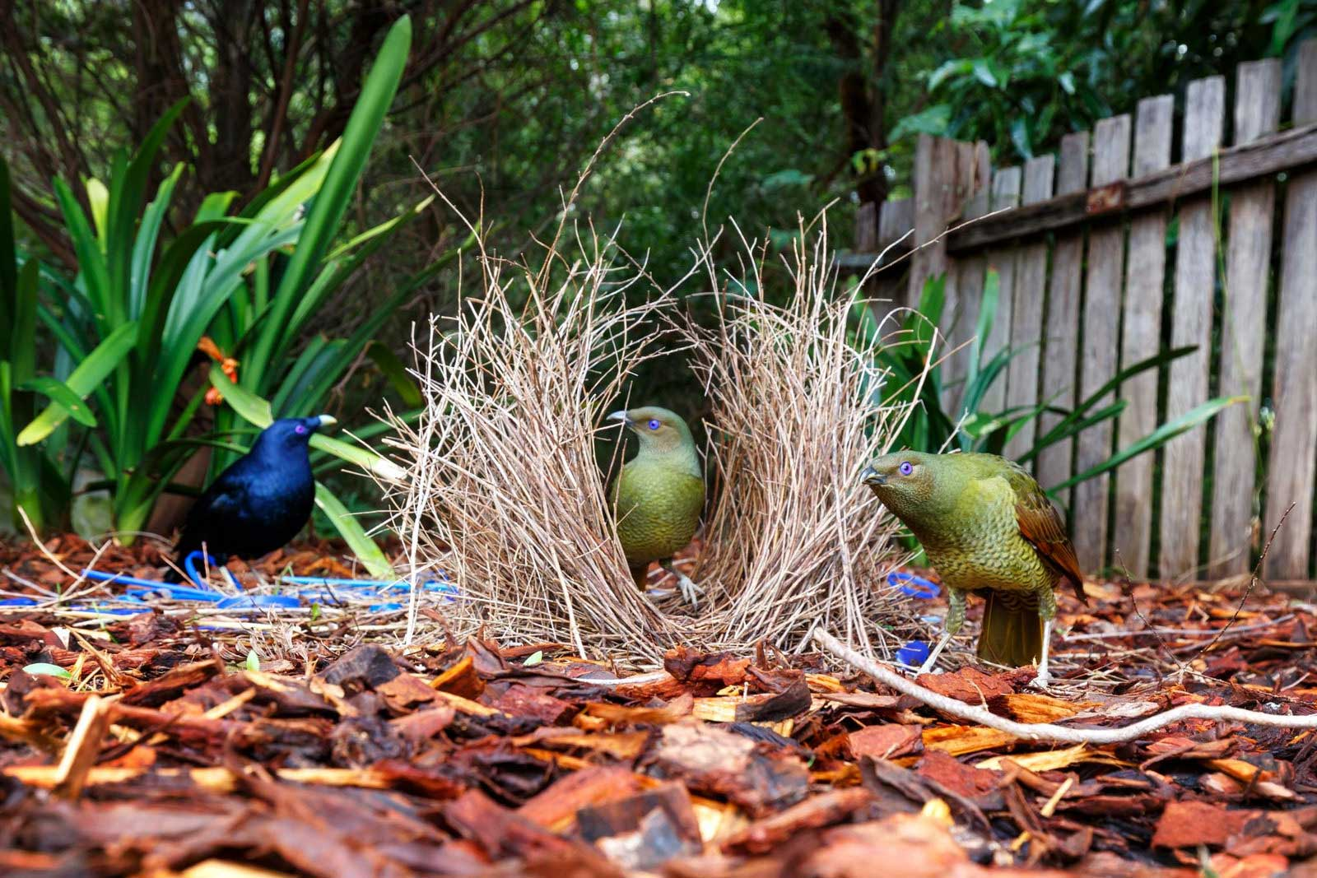

Slide 41
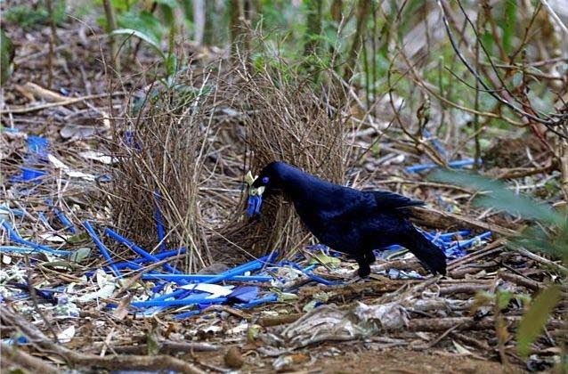

Slide 42
Los machos de LOS PÁJAROS JARDINEROS , esta especie de aves que habita en los bosques de Nueva Guinea y en Australia, construyen sus refugios decorando la entrada con flores, plumas, pequeñas piedras y todo elemento llamativo que elija el ave. Incluso, algunos utilizan los materiales de desecho que arrojan los hombres, como las tapitas de gaseosa.

Slide 43
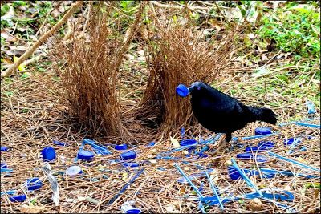

Slide 44
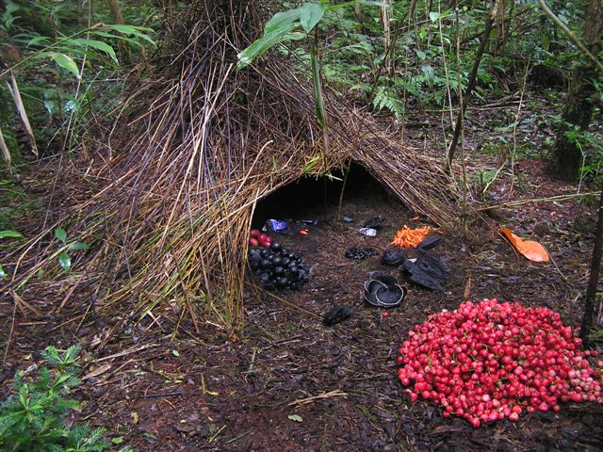

Slide 45
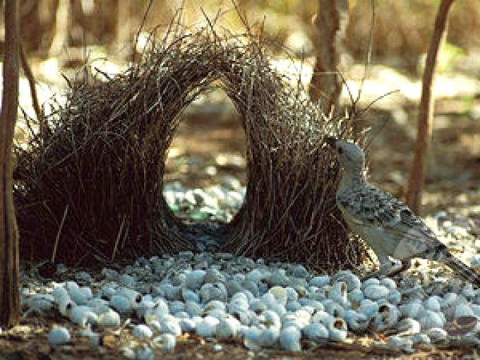

Slide 46
LOS PÁJAROS JARDINEROS Para estos pájaros, el nido es una increíble herramienta de seducción: lo utilizan durante la época de apareamiento para atraer a las hembras. Época durante la cual los machos suelen robarse entre ellos elementos para adornar sus nidos de la manera más atractiva posible.

Slide 47
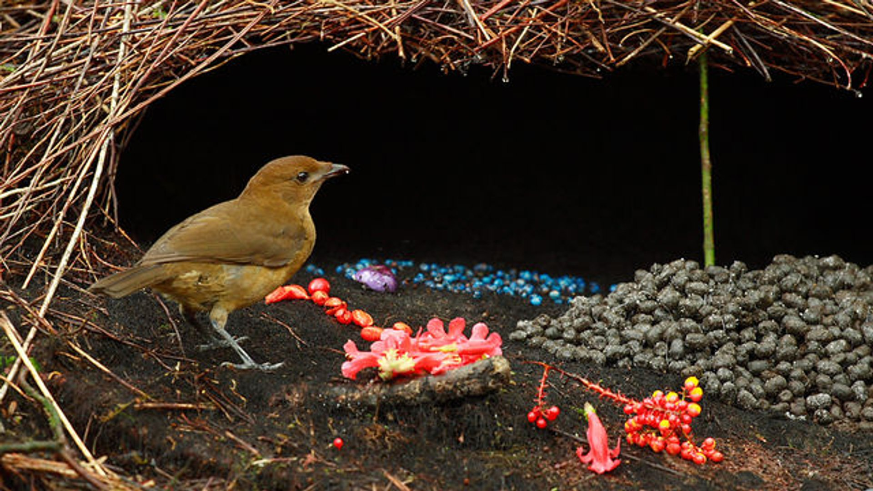

Slide 48
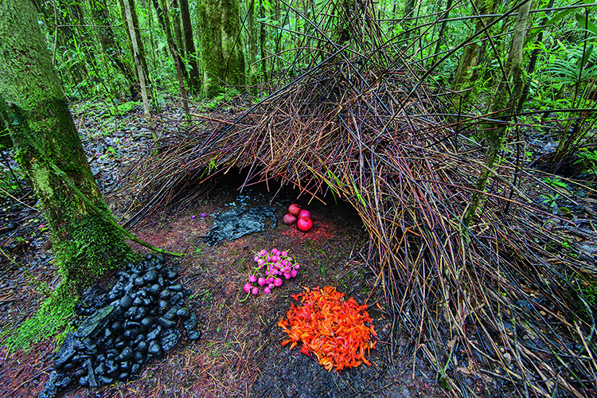

Slide 49
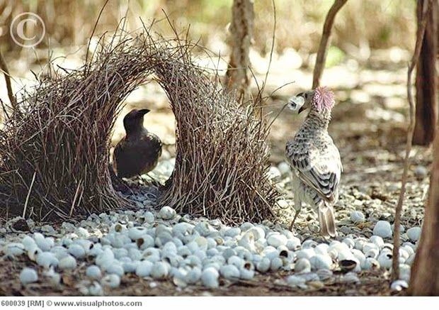

Slide 50
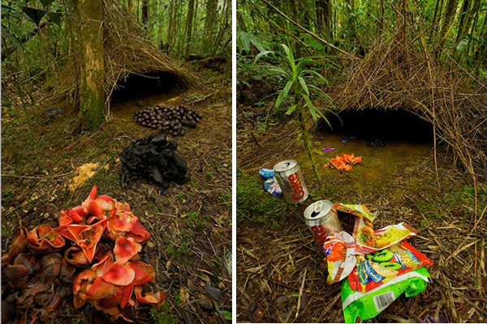

Slide 51


Slide 53

Bien está el pájaro en su nido.
Cantó el cuquillo,
y descubrió su nido.
El cuco pone el huevo en el nido ajeno.
Dios le da una lombriz a cada pájaro, pero no se la lleva hasta el nido.
El nido del monte, uno lo sabe y otro lo coge.
“Ya el sol esconde sus rayos, el mundo en sombras se vela, el ave a su nido vuela. Busca asilo el trovador.”
― José de Espronceda
Cuando no hay calor en el nido, lo busca fuera el marido.
La hembra es la que hace el nido. Mal haya la pájara que en su nido caga. Ningún pájaro ha nacido, para quedarse en el nido. Pájaro mal nacido es el que se ensucia en el nido.
“No busques en nidos de antaño, pájaros volando.”
― Miguel de Cervantes

Slide 54







¿Te ha gustado?
Puedes ver más entrando
Aquí
Además puedes recibir powerpoints en tu correo electrónico suscribiéndote aquí:

